Slide 1
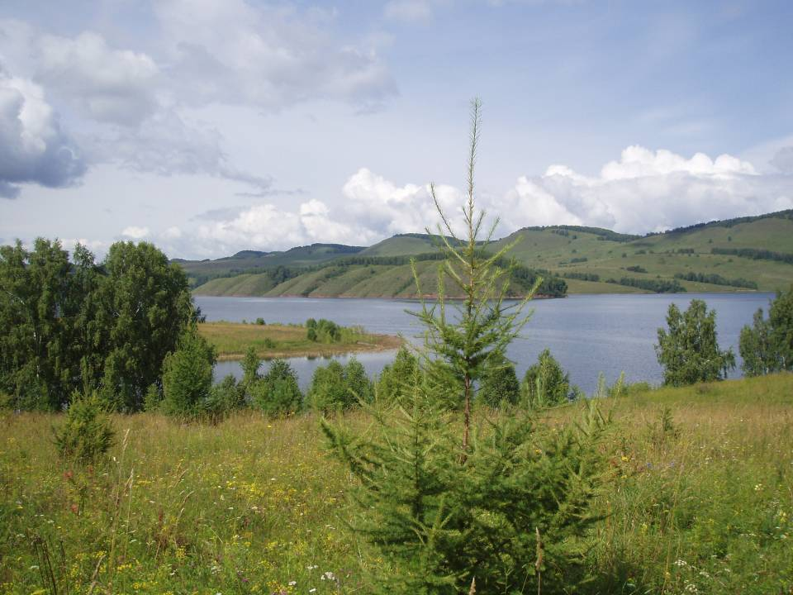
Наша Родина –
Россия
За ясные зори, умытые росами, За русское поле с колосьями рослыми. За реки разливные в пламени синем Тебя по-славянски назвали Россия. С. Комратова

Slide 2
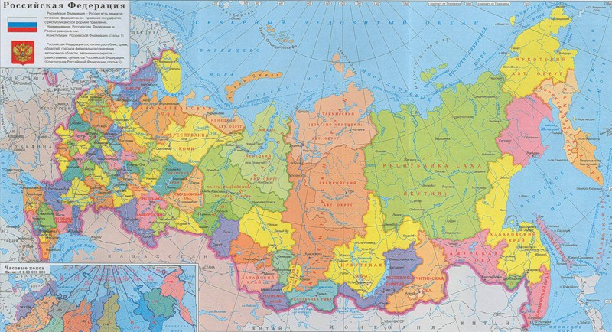
Россия - это огромная страна!
Одна из самых больших в мире.
Когда на одном конце нашей страны люди ложатся спать, на другом начинается утро. На одном конце нашей страны может идти снег, а на другом – припекать солнышко. Чтобы добраться с одного конца на другой на поезде надо ехать 7 дней – неделю, а на самолете лететь почти сутки.

Slide 3
Если мы живем в России, как нас всех можно назвать одним словом?
МЫ – РОССИЯНЕ!!!

Slide 4
НАШ ДОМ
На карте мира не найдешь
Тот дом, в котором ты живешь,
И даже улицы родной
Мы не найдем на карте той.
Но мы всегда на ней найдем
Свою страну – наш общий дом.
(В.Степанов)

Slide 5
Наша Родина – Россия.
Страна, в которой мы родились, живём.
Родина у каждого человека одна!
Как называется столица России?

Slide 6
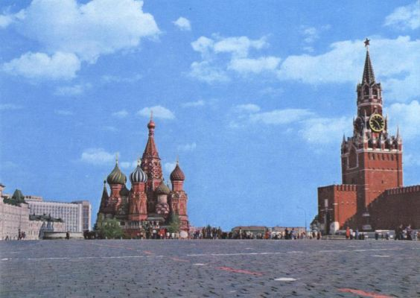
Москва – столица России
Москва – это Красная площадь,
Москва – это башни Кремля,
Москва – это сердце России,
Которое любит тебя.

Slide 7
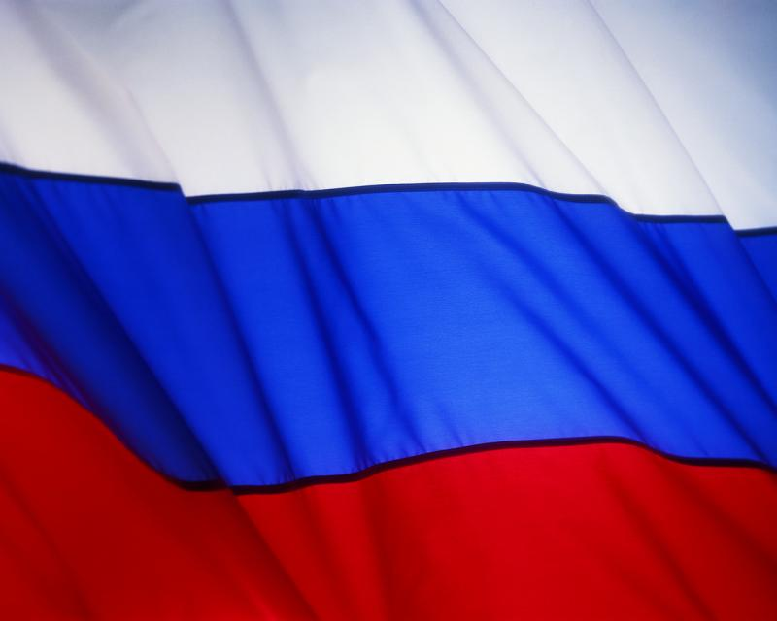
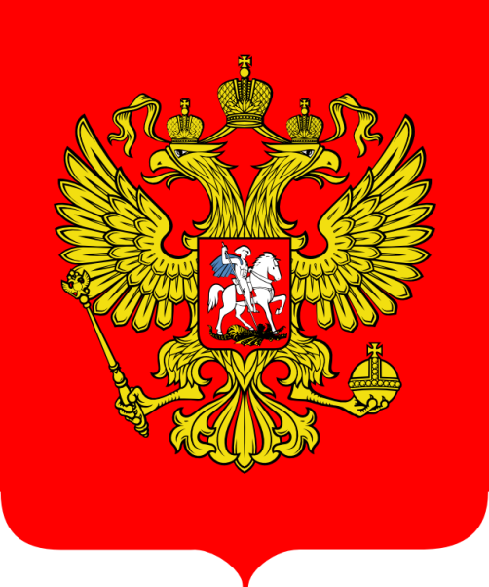
Символы России
Что относится к символам России?

Slide 8
Кто является президентом Российской Федерации?

Slide 9
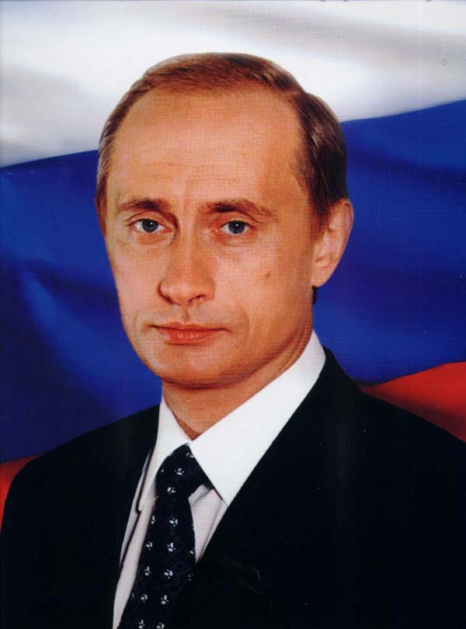
Президент России В.В.Путин

Slide 10
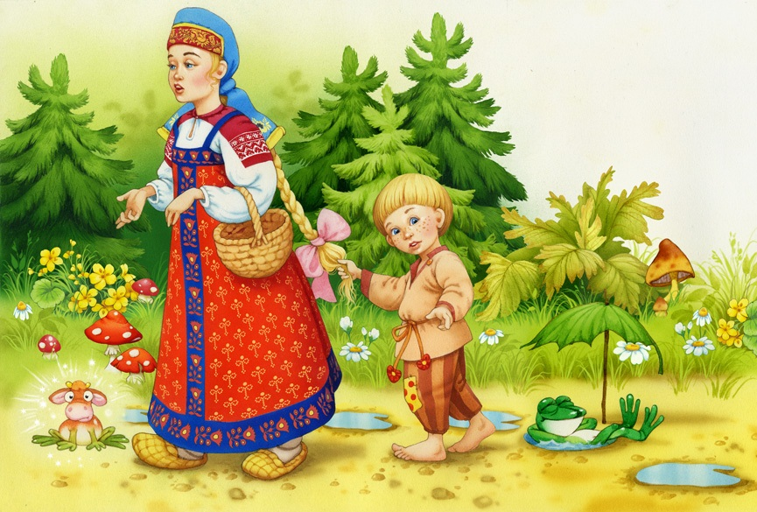

Slide 11
Ребята, еще у нашей Родины есть другие символы, по которым ее узнают во всем мире.

Slide 12
НАРОДНО-ДЕКОРАТИВНОЕ
ТВОРЧЕСТВО
(загадки)

Slide 13
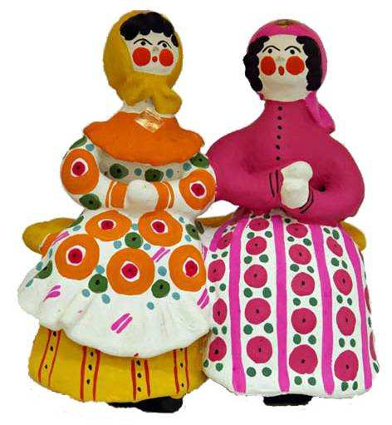
Все игрушки не простые, А волшебно расписные, Белоснежны, как березки, Кружочки, клеточки, полоски – Простой, казалось бы узор, Но отвести не в силах взор.
Дымковская игрушка

Slide 14
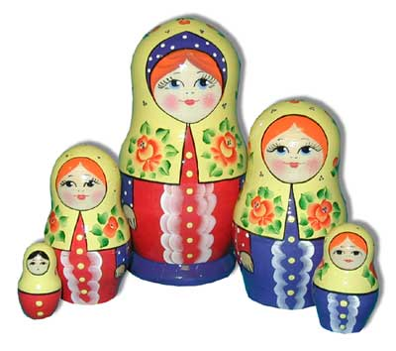
Ростом разные подружки,
Не похожи друг на дружку,
Все они сидят друг в дружке,
В этой молодице
Прячутся сестрицы.
Каждая сестрица –
Для меньшей – темница.
Матрёшка

Slide 15
Снежно – белая посуда, расскажи-ка: ты откуда?
Видно, с севера пришла и цветами расцвела:
Голубыми, синими, нежными, красивыми.
Гжель

Slide 16
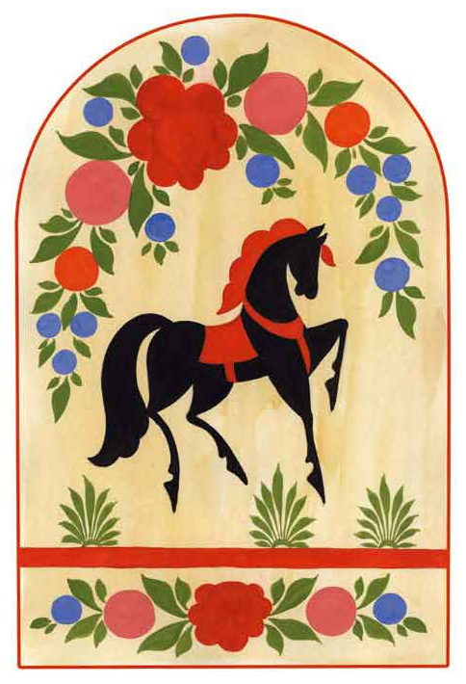
Чудо - роспись - как ее нам не знать.
Здесь и жаркие кони, молодецкая стать.
Здесь такие букеты, что нельзя описать.
Здесь такие сюжеты, что ни в сказке сказать.
Желтый вечер, черный конь,
И купавки, как огонь,
Птицы смотрят из ларца –
Чудо-роспись ……Городца!

Slide 17
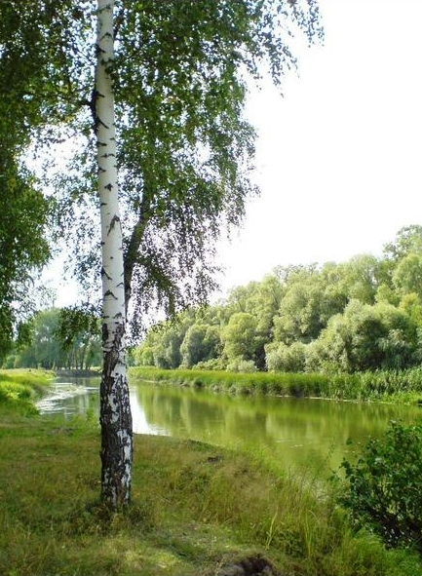
Какое дерево является символом России?

Slide 18
Россия – это многонациональная страна! Какие национальности в ней проживают? (русские, татары, армяне, башкиры, чуваши, чеченцы, якуты и др. национальности).

